Slide 1




Slide 2
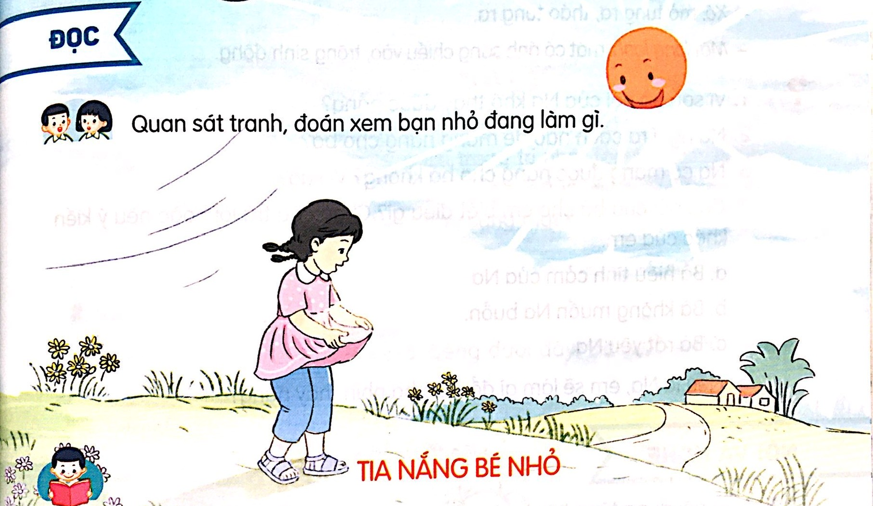

Slide 4




YÊU CẦU CẦN ĐẠT:
1
Đọc đúng và rõ ràng bài “Tia nắng bé nhỏ”, biết nghỉ hơi ở chỗ có dấu câu
2
Trả lời được các câu hỏi của bài. Hiểu được nội dung và ý nghĩa của câu chuyện
3
Bồi dưỡng tình cảm gia đình

Slide 5
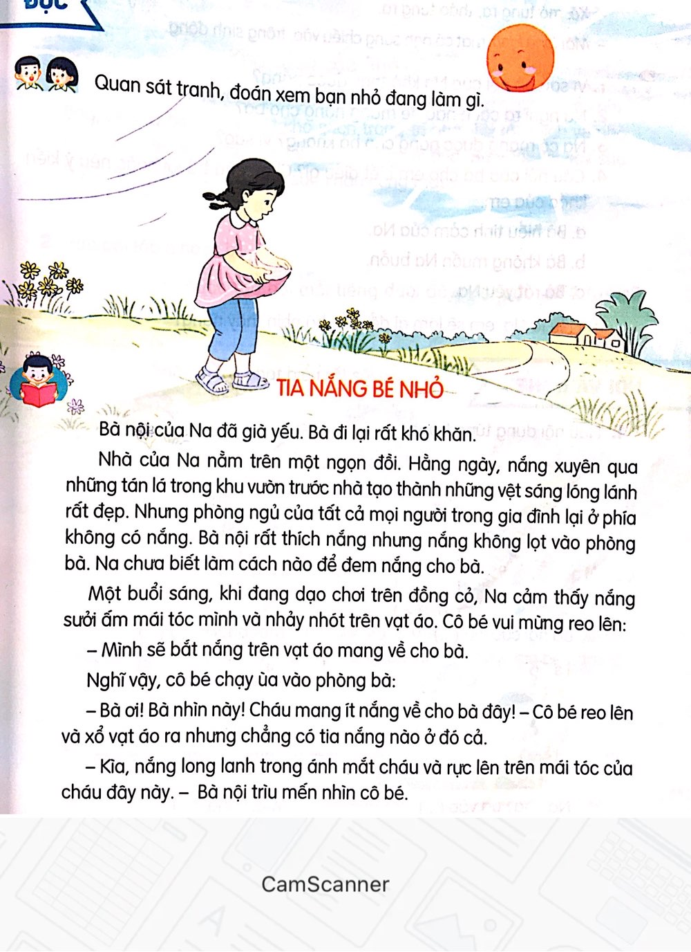
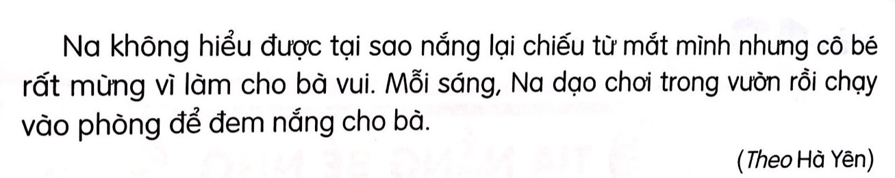
SGK/97
TIA NẮNG BÉ NHỎ

Slide 6









01

Slide 7

SGK/97
TIA NẮNG BÉ NHỎ
1
2
3

Slide 8

Đọc nối tiếp đoạn
TIA NẮNG BÉ NHỎ
1
2
3

Slide 9


Luyện đọc từ khó:
nắng
tán lá
lóng lánh

Slide 10
Luyện đọc đoạn
Bà nội của Na đã già yếu. Bà đi lại rất khó khăn.
Ngôi nhà của Na nằm trên một ngọn đồi. Hằng ngày, nắng xuyên qua những tán lá trong khu vườn trước nhà tạo thành vệt sáng lóng lánh rất đẹp. Nhưng phòng ngủ của tất cả mọi người trong gia đình lại ở phía không có nắng. Bà nội rất thích nắng nhưng nắng không lọt vào phòng bà. Na chưa biết làm cách nào để đem nắng cho bà.
1

Slide 11
Câu dài
Hằng ngày, nắng xuyên qua những tán lá trong khu vườn trước nhà tạo thành vệt sáng lóng lánh rất đẹp.

Slide 12
Luyện đọc đoạn
Một buổi sáng, khi đang dạo chơi trên đồng cỏ, Na cảm thấy nắng sưởi ấm mái tóc mình và nhảy nhót lên vạt áo. Cô bé vui mừng reo lên:
Mình sẽ bắt nắng trên vạt áo mang về cho bà.
Nghĩ vậy, cô bé chạy ùa vào phòng bà.
Bà ơi! Bà nhìn này! Cháu mang ít nắng về cho bà đây! - Cô bé reo lên và xổ vạt áo ra nhưng chẳng có tia nắng nào ở đó cả.
2
xổ
xổ: mở tung ra, tháo tung ra.

Slide 13
Luyện đọc đoạn
- Kìa, nắng long lanh trong mắt cháu đấy và rực lên trên mái tóc của cháu đây này. – Bà nội trìu mến nhìn cô bé.
Na không hiểu được tại sao nắng lại chiếu được từ mắt mình nhưng cô bé rất mừng vì làm cho bà vui. Mỗi sáng, Na dạo chơi trong vườn rồi chạy vào phòng để mang nắng cho bà.
3
long lanh
long lanh: (mắt long lanh): Mắt có ánh sáng chiếu vào, trông sinh động.

Slide 14

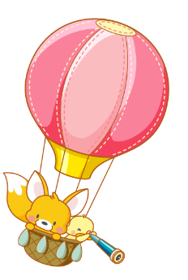



Luyện đọc
nhóm:
Yêu cầu:
- Phân công đọc theo từng đoạn
- Tất cả thành viên đều đọc
- Sửa lỗi cho bạn nếu bạn đọc chưa đúng.

Slide 15




Luyện đọc nhóm
Tiêu chí nhận xét
1
Đọc đúng
2
Đọc to, rõ
3
Ngắt nghỉ đúng chỗ

Slide 16
Tiếng Việt
Bài 21: Tia nắng bé nhỏ

Slide 17
Đọc toàn bài
Bà nội của Na đã già yếu. Bà đi lại rất khó khăn.
Ngôi nhà của Na nằm trên một ngọn đồi. Hằng ngày, nắng xuyên qua những tán lá trong khu vườn trước nhà tạo thành vệt sáng lóng lánh rất đẹp. Nhưng phòng ngủ của tất cả mọi người trong gia đình lại ở phía không có nắng. Bà nội rất thích nắng nhưng nắng không lọt vào phòng bà. Na chưa biết làm cách nào để đem nắng cho bà.
Một buổi sáng, khi đang dạo chơi trên đồng cỏ, Na cảm thấy nắng sưởi ấm mái tóc mình và nhảy nhót lên vạt áo. Cô bé vui mừng reo lên:
Mình sẽ bắt nắng trên vạt áo mang về cho bà.
Nghĩ vậy, cô bé chạy ùa vào phòng bà.
Bà ơi! Bà nhìn này! Cháu mang ít nắng về cho bà đây! - Cô bé reo lên và xổ vạt áo ra nhưng chẳng có tia nắng nào ở đó cả.
- Kìa, nắng long lanh trong mắt cháu đấy và rực lên trên mái tóc của cháu đây này. – Bà nội trìu mến nhìn cô bé.
Na không hiểu được tại sao nắng lại chiếu được từ mắt mình nhưng cô bé rất mừng vì làm cho bà vui. Mỗi sáng, Na dạo chơi trong vườn rồi chạy vào phòng để mang nắng cho bà.
(Theo Hà Yên)
1
2
3

Slide 18

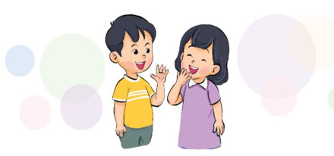
?
1
Vì sao bà nội của Na không thể nhìn thấy nắng?
- Bà khó thấy được nắng vì nắng không lọt vào phòng bà, bà lại già yếu, khó đi lại nên không đi ra chỗ có nắng được.

Slide 19

?
2
Na nghĩ ra cách gì để mang nắng cho bà?
- Na nghĩ ra cách bắt nắng trên vạt áo mang về cho bà.

Slide 20
?
3
Na có mang được nắng về cho bà không? Vì sao?
Na không mang được nắng về cho bà vì nắng là thứ không thể bắt được. Nắng chỉ chiếu vào vạt áo Na chứ không ở đó mãi.

Slide 21
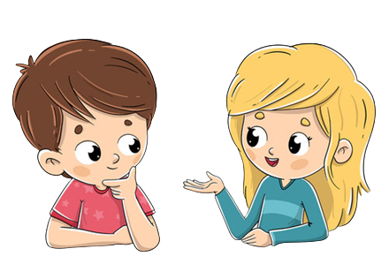
?
Em hãy nhắc lại lời của bà nói với Na.
- Kìa, nắng long lanh trong ánh mắt cháu và rực lên trên mái tóc của cháu đây này.

Slide 22
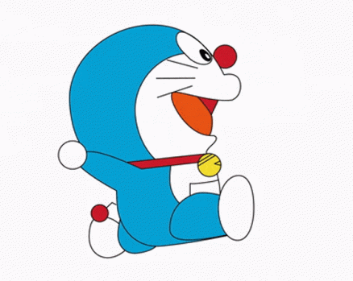
?
4
Câu nói của bà cho em biết điều gì?
Bà hiểu tình cảm của Na.
Bà không muốn làm Na buồn
c. Bà rất yêu Na.

Slide 23

Nội dung bài đọc
Na rất yêu bà của mình. Khi chúng ta biết yêu thương và quan tâm đến những người thân trong gia đình, thì người thân của chúng ta sẽ rất vui và hạnh phúc.

Slide 24
Luyện đọc lại
Một buổi sáng, khi đang dạo chơi trên đồng cỏ, Na cảm thấy nắng sưởi ấm mái tóc mình và nhảy nhót lên vạt áo. Cô bé vui mừng reo lên:
Mình sẽ bắt nắng trên vạt áo mang về cho bà.
Nghĩ vậy, cô bé chạy ùa vào phòng bà.
Bà ơi! Bà nhìn này! Cháu mang ít nắng về cho bà đây! - Cô bé reo lên và xổ vạt áo ra nhưng chẳng có tia nắng nào ở đó cả.
- Kìa, nắng long lanh trong mắt cháu đấy và rực lên trên mái tóc của cháu đây này. – Bà nội trìu mến nhìn cô bé.
Na không hiểu được tại sao nắng lại chiếu được từ mắt mình nhưng cô bé rất mừng vì làm cho bà vui. Mỗi sáng, Na dạo chơi trong vườn rồi chạy vào phòng để mang nắng cho bà.
2
3

Slide 25
Luyện đọc lại
2
Một buổi sáng, khi đang dạo chơi trên đồng cỏ, Na cảm thấy nắng sưởi ấm mái tóc mình và nhảy nhót lên vạt áo. Cô bé vui mừng reo lên:
Mình sẽ bắt nắng trên vạt áo mang về cho bà.
Nghĩ vậy, cô bé chạy ùa vào phòng bà.
Bà ơi! Bà nhìn này! Cháu mang ít nắng về cho bà đây! - Cô bé reo lên và xổ vạt áo ra nhưng chẳng có tia nắng nào ở đó cả.
- Kìa, nắng long lanh trong mắt cháu đấy và rực lên trên mái tóc của cháu đây này. – Bà nội trìu mến nhìn cô bé.
Na không hiểu được tại sao nắng lại chiếu được từ mắt mình nhưng cô bé rất mừng vì làm cho bà vui. Mỗi sáng, Na dạo chơi trong vườn rồi chạy vào phòng để mang nắng cho bà.
3

Slide 26
Đọc toàn bài
Bà nội của Na đã già yếu. Bà đi lại rất khó khăn.
Ngôi nhà của Na nằm trên một ngọn đồi. Hằng ngày, nắng xuyên qua những tán lá trong khu vườn trước nhà tạo thành vệt sáng lóng lánh rất đẹp. Nhưng phòng ngủ của tất cả mọi người trong gia đình lại ở phía không có nắng. Bà nội rất thích nắng nhưng nắng không lọt vào phòng bà. Na chưa biết làm cách nào để đem nắng cho bà.
Một buổi sáng, khi đang dạo chơi trên đồng cỏ, Na cảm thấy nắng sưởi ấm mái tóc mình và nhảy nhót lên vạt áo. Cô bé vui mừng reo lên:
Mình sẽ bắt nắng trên vạt áo mang về cho bà.
Nghĩ vậy, cô bé chạy ùa vào phòng bà.
Bà ơi! Bà nhìn này! Cháu mang ít nắng về cho bà đây! - Cô bé reo lên và xổ vạt áo ra nhưng chẳng có tia nắng nào ở đó cả.
- Kìa, nắng long lanh trong mắt cháu đấy và rực lên trên mái tóc của cháu đây này. – Bà nội trìu mến nhìn cô bé.
Na không hiểu được tại sao nắng lại chiếu được từ mắt mình nhưng cô bé rất mừng vì làm cho bà vui. Mỗi sáng, Na dạo chơi trong vườn rồi chạy vào phòng để mang nắng cho bà.
(Theo Hà Yên)
1
2
3

Slide 27

Nói và nghe:
TIA NẮNG BÉ NHỎ

Slide 28
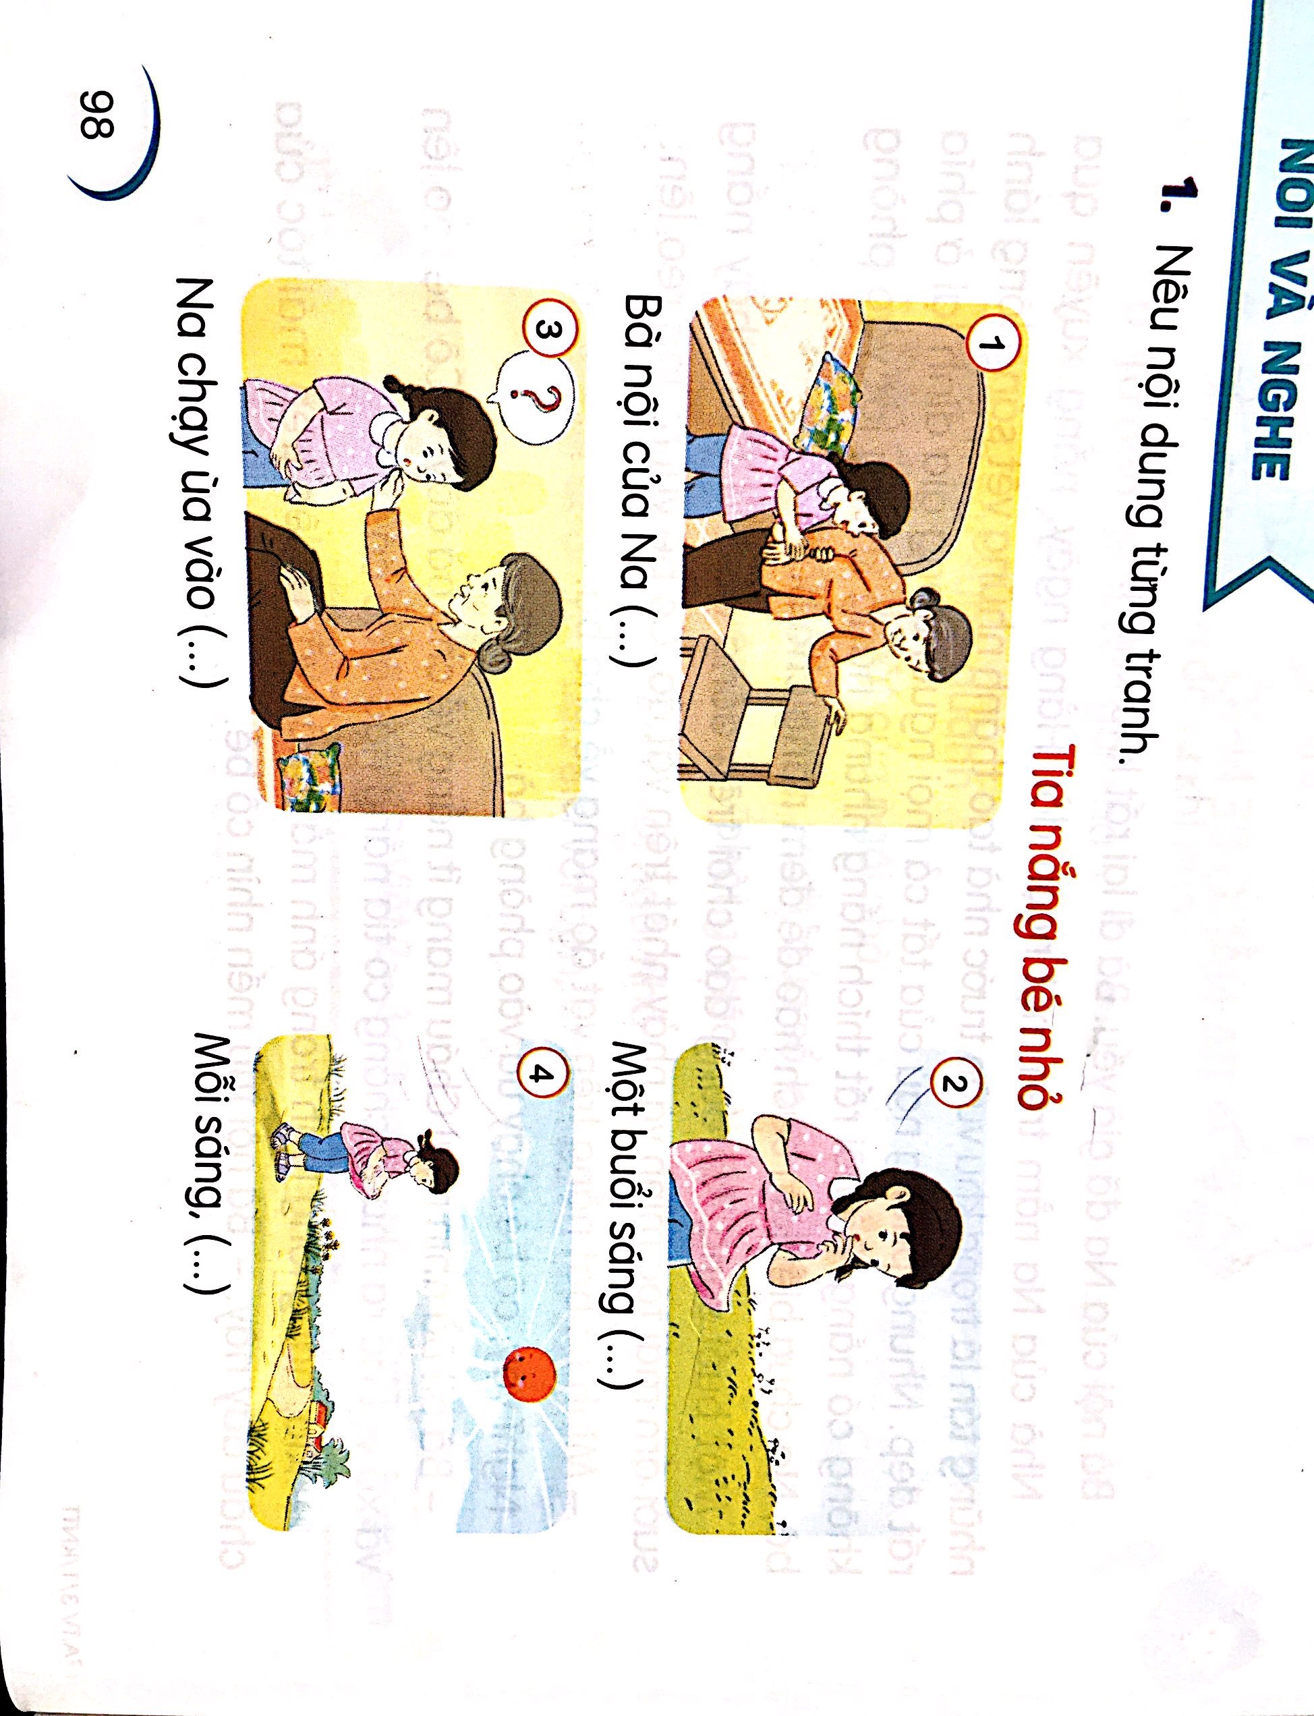

1. Nêu nội dung từng tranh
Thảo luận cặp đôi

Slide 29
1. Nêu nội dung từng tranh
Na phát hiện ra nắng và bắt nắng vào vạt áo để mang về cho bà.
Bà nội Na già yếu, đi lại khó khăn. Na dìu bà đi lại.
Na dạo chơi và đem tia nắng về cho bà.
Na xổ vạt áo nhưng chẳng có tia nắng nào.

Slide 30
2. Kể lại câu chuyện
Nhóm 4

Slide 31
2. Kể lại câu chuyện

Slide 32
3. Em nghĩ gì về cô bé Na?

